Slide 1
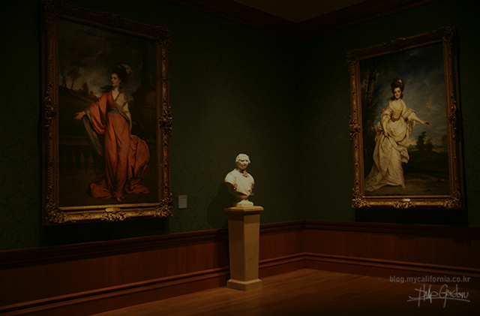
Museum Mate presentation
Team Harmony
컴퓨터학부 지재민
Notes:
가이드를 이용할 때의 불편함

Slide 2
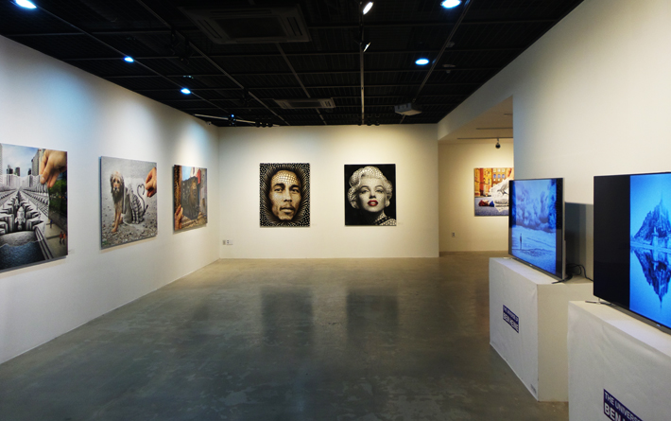
Notes:
문화생활 – 미술관, 박물관 등에서 작품 감상을 할 때
기본 지식조차 없는 일반인이 어떻게 관람을 할까

Slide 3

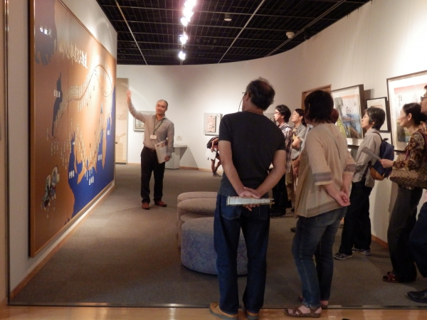
가이드
자유로운 관람 X
단체 관람
정해진 시간
Notes:
가이드를 이용할 때의 불편함

Slide 4
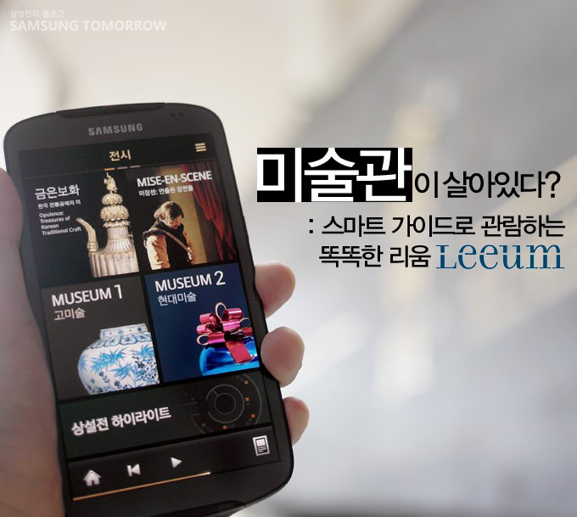
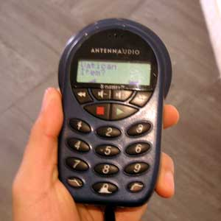
Notes:
가이드의 불편함을 개선
자유로운 관람
전시물에 다가가면 설명이 나옴.
작품에 대한 정보를 입력해서 작품 설명을 들을 수 있음.

Slide 5
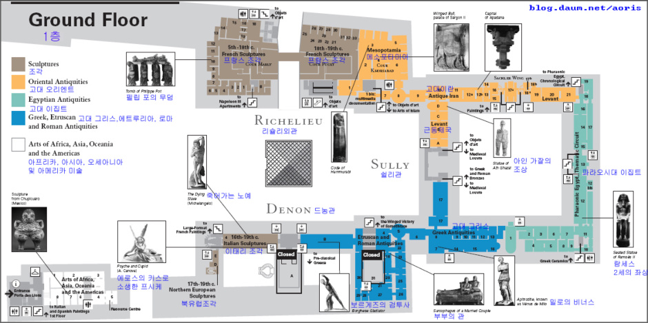
Notes:
전시장의 규모가 큰 경우
꼭 봐야할 것을 놓친다거나 대충 보고 치울 수 있음
일반인들은 전시물에 대한 기본 지식이 전무하기 때문

Slide 6
기존 전자 기기
전시장의 규모 大
효과적인 전시물 관람 X
관람객의 자유로움 보장
관람 효율 극대화
Notes:
위 사례들의 문제점 정리

Slide 7

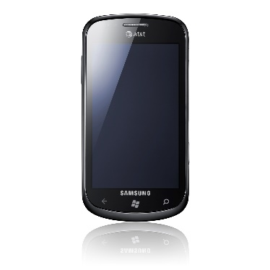
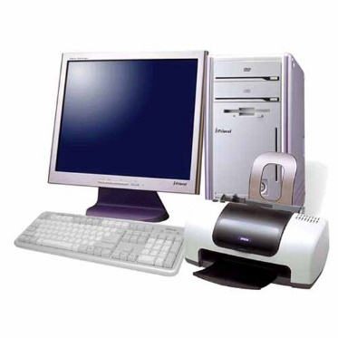
안드로이드 어플리케이션
길 안내
기능
+
설명
기능
추천 코스
기능
비콘기반
위치인식
관리자 프로그램
지도 데이터
관리
전시물 데이터
관리
추천 코스
관리
Notes:
우리 시스템 소개

Slide 8
안드로이드 어플리케이션
주 기능
작품 설명
추천 코스(길 안내 포함)
길 안내 (작품 선택)
Notes:
안드로이드 어플

Slide 9
관리자 프로그램
주 기능
전시관 지도 관리 (전시물 위치 설정)
작품 데이터 관리
추천 코스 관리
안드로이드 어플리케이션과의 통신 (서버)
Notes:
관리자 프로그램

Slide 10
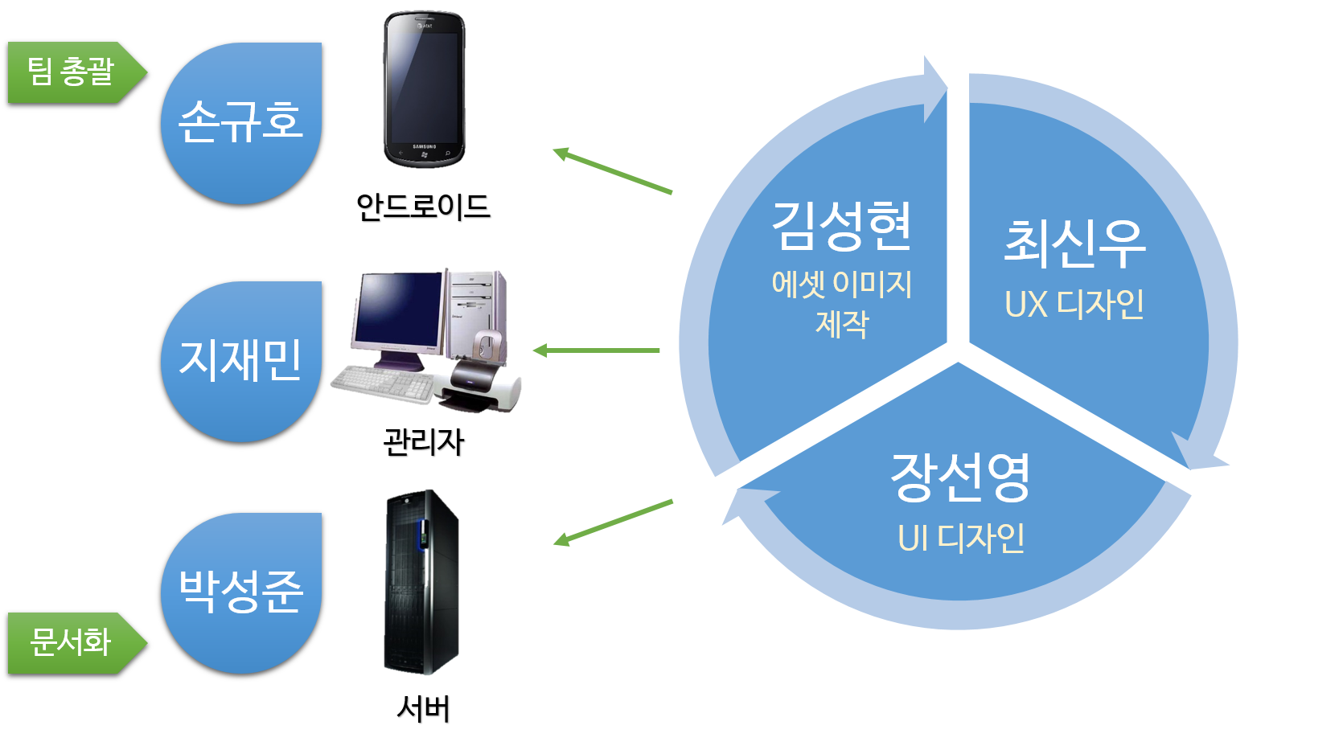
역할 분담
안드로이드 어플리케이션
관리자 프로그램
서버
Notes:
진행 사항과 앞으로 할 것들

Slide 11

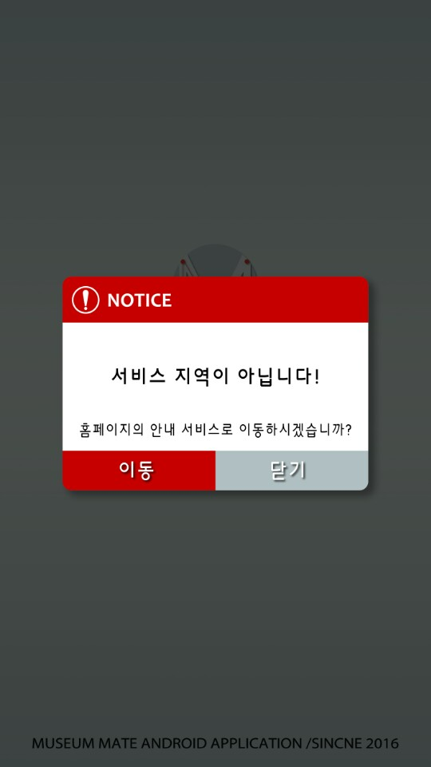

진행 상황
디자인 팀
UX, UI 및 에셋 디자인 중
기술 팀
DB구축, 서버 측 통신 테스트
비콘 기반 위치 인식 기술
관리자 프로그램 GUI 구현 중
……
Notes:
안드로이드 어플

Slide 12
감사합니다
Q&A
Notes:
안드로이드 어플

